Slide 1
Владимирская страница Солженицына

Slide 2
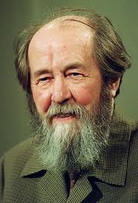
Александр Исаевич
Солженицын
(1918 – 2008)
Русский писатель,
публицист, поэт,
общественный деятель

Slide 3
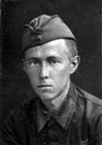
А.И.Солженицын во время Великой Отечественной войны (1945 – 1945)

Slide 4
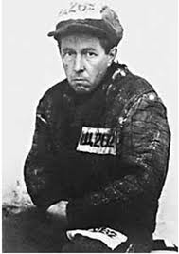
Тюрьма, лагерь, ссылка
Солженицын сразу после
освобождения из лагеря
1953 г.
Зек Солженицын
на строительстве дома
у Калужской заставы в Москве
Июнь 1946 г.

Slide 5
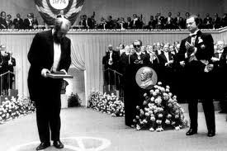
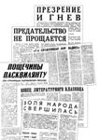
Изгнание
А.И.Солженицын на вручении
Нобелевской премии по литературе
Стокгольм, 1970 г.
Гневные статьи о выдворении
Солженицына из России

Slide 6
Книги А.И.Солженицына

Slide 7
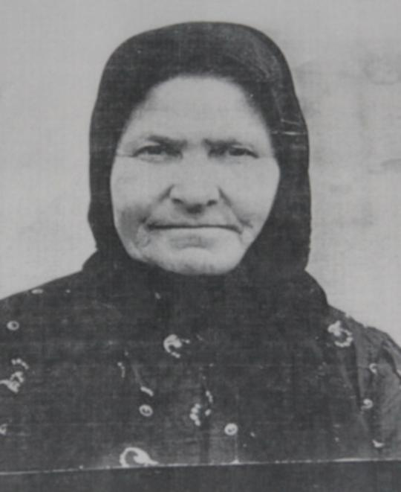
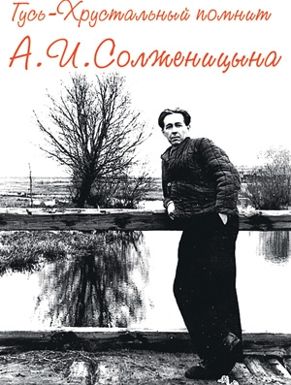
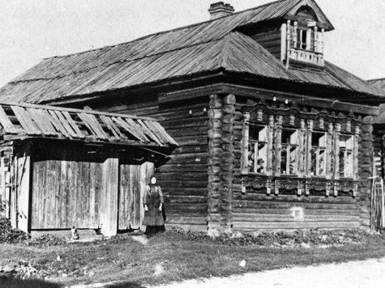
Солженицын во Владимирском крае
Матрёна Васильевна Захарова
А.И.Солженицын в д. Мильцево
Гусь-Хрустального района
Владимирской области
Дом, в котором жил писатель

Slide 8
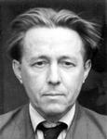
Начало творческого пути
1962 г.
1963 г. — в журнале «Новый мир» напечатан рассказ А.И.Солженицына «Матрёнин двор»

Slide 9
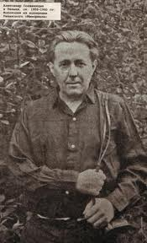
Солженицын во Владимирском крае
А.И.Солженицын – учитель
Мезиновской средней школы
Гусь-Хрустального района
Владимирской области
1956 – 1957 г.г.

Slide 10
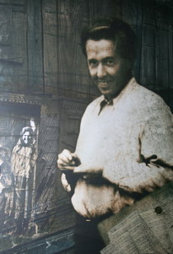
«Летом 1953 года
из пыльной горячей пустыни
я возвращался наугад – просто в Россию».
А.И.Солженицын
«Матрёнин двор»

Slide 11
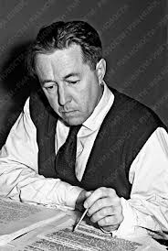
«Был он педагогом не строгим,
но требовательным…»
(Из воспоминаний
учеников Солженицына)

Slide 12
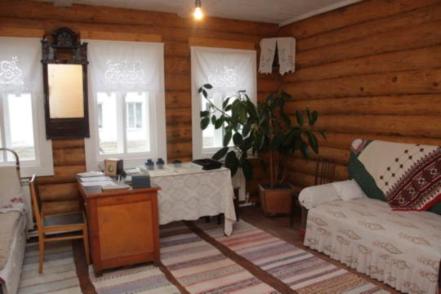
Комната, в которой жил писатель

Slide 13
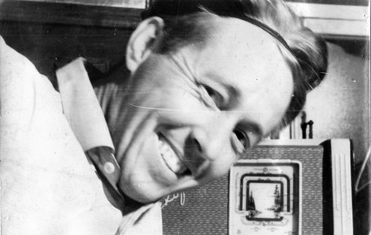
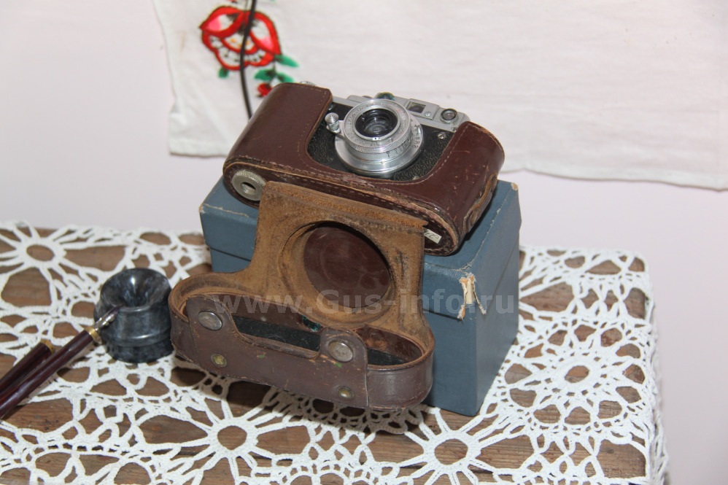
Фотоаппарат А.И.Солженицына

Slide 14
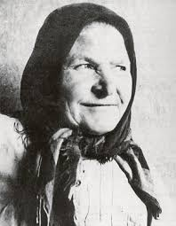
«У тех всегда лица хороши,
кто в ладах с совестью своей…»
А.И.Солженицын
«Матрёнин двор»
Матрёна Тимофеевна Захарова

Slide 15
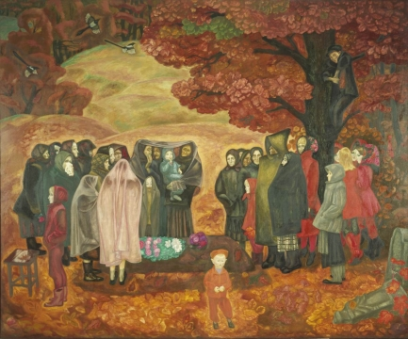
В.Попков «Хороший человек была бабка Анисья»

Slide 16
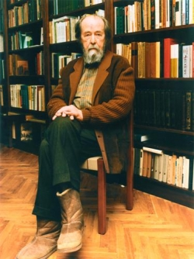
… есть она тот самый праведник,
без которого, по пословице,
не стоит село.
Ни город. Ни вся земля наша».
А.И.Солженицын
«Матрёнин двор»

Slide 17
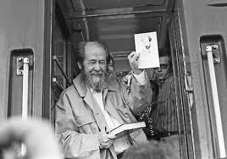
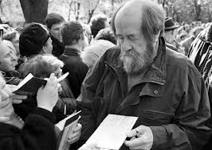
Триумфальное возвращение Солженицына в Россию 1994 г.

Slide 18
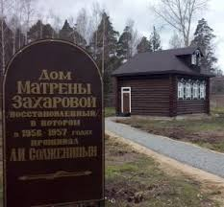
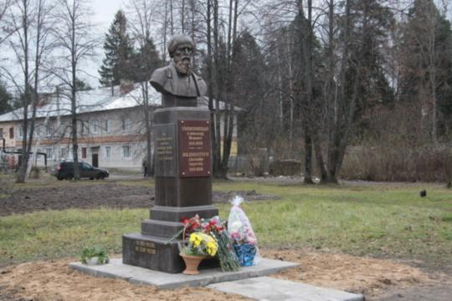
Дом – музей А.И.Солженицына
Памятник писателю в п. Мезиновский
Гусь – Хрустального района Владимирской области

Slide 19
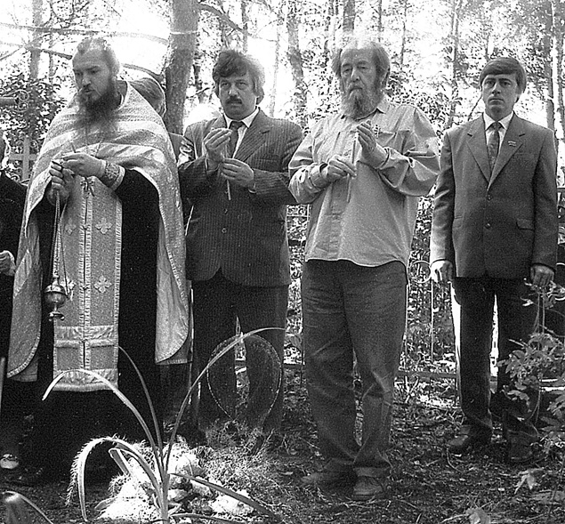
А.И.Солженицын на могиле М.Т.Захаровой
1994 г.

Slide 20
Презентация подготовлена учителем русского языка и литературы МБОУ «Липенская основная общеобразовательная школа» Пеконкиной Н.Н.

Slide 21
Источники:
http://images.yandex.ru
http://school-collection.edu.ru
https://ru.wikipedia.org/wiki
http://www.solzhenitsyn.ru/main.php

